Slide 1
Universidad Popular Autónoma de Veracruz
Psicopedagogía de las
Ciencias Sociales
Estructuras
Mentales de
La Cognición
César Rodrigo
Elizabeth Rosas
Quinto cuatrimestre
Enero 2015
cesar-rodrigo.weebly.com

Slide 2
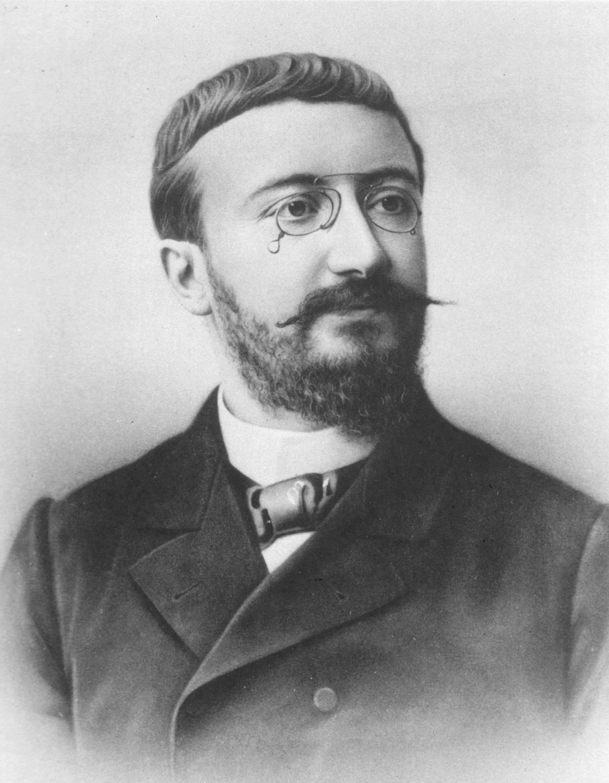
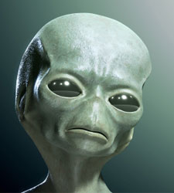
Alfred Binet (1857 – 1911)
Pruebas de inteligencia
Rechaza método biométrico
Comprensión, capacidad aritmética, dominio del vocabulario
Edad mental
Cociente de inteligencia = (Edad mental / Edad cronológica) x 100
Test de predicción del rendimiento escolar
Teoría de Binet: La inteligencia es la suma de una gran variedad de
procesos intelectuales en compleja interacción.
A cada sujeto le corresponde una determinada habilidad mental.
CRITICAS: Si bien existe un factor genético en la determinación de la inteligencia, factores ambientales (aprendizaje , práctica, experiencia,) pueden modificar la capacidad intelectual
Además, el CI es muy variable, especialmente en los primeros años de vida.

Slide 3
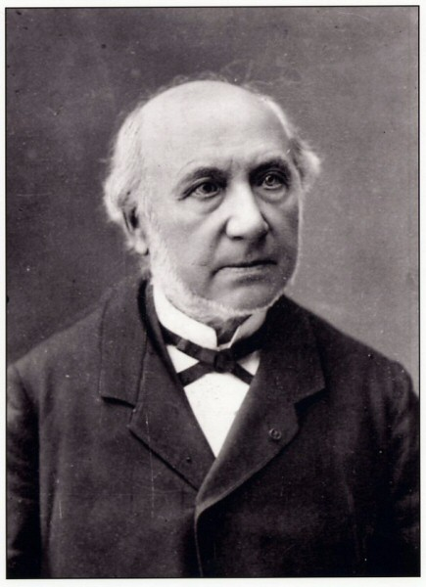
TEORIA DE WALLON
Henri Wallon nació en Paris en 1879 y murió en 1962.
Los primeros trabajos de Wallon se orientan hacia la psicopatología, para centrarse posteriormente en la psicología infantil y la orientación.

Slide 4
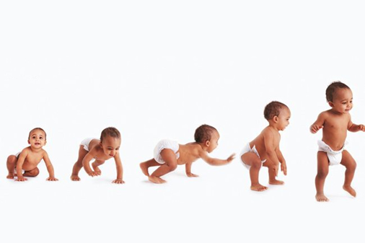
Plantea en la conciencia reside el origen del proceso intelectual.
Hay cuatro factores para explicar la evolución psicológica del niño:
La emoción.
El otro.
El medio (físico, químico, biológico y social).
El movimiento (acción y actividad).

Slide 5
Para Wallon, la individuación se produce gracias al papel que desempeña la emoción en el niño.
La individuación se produce gracias al papel que desempeña la emoción en el niño.
El lenguaje ha sido precedido por medios de comunicación mas primitivos. La base de estos medios esta en la expresión emocional.

Slide 6
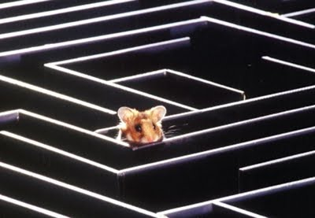
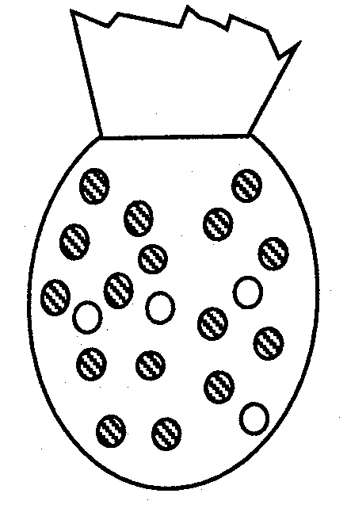
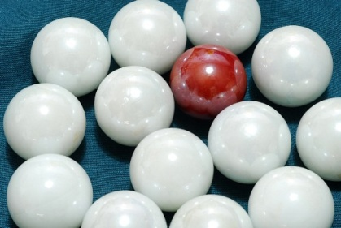
Razonamiento lógico - formal
Razonamiento: Facultad que permite resolver problemas, extraer conclusiones y aprender de manera consciente de los hechos, estableciendo conexiones causales y lógicas necesarias entre ellos
Lógica: Ciencia que estudia los principios de la inferencia (razonamiento) formal valida
Todo número entero es divisible entre uno
Razonamiento lógico o causal: Es un proceso de lógica mediante el cual, partiendo de uno o más juicios, se deriva la validez, la posibilidad o la falsedad de otro juicio distinto
Inducción: De lo particular a lo general
Deducción: De lo general a lo particular
Es el principio de la lógica matemática
(silogismos y falacias)

Slide 7
NOCION DE GLOBALIZACION
-EL ORIGEN DEL VOCABLO DELATA EN LOS PRINCIPIOS DEL SIGLO XIX Y XX.
- EN LOS AÑOS OCHENTA ES CUANDO APARECE EN LAS CIENCIAS SOCIALES

Slide 8
CRITERIOS DE LA GLOBALIZACION
LA ACCION SOCIAL A DISTANCIA
LA COMPRENSION TIEMPO-ESPACIO
ACELERACION DE LA INTERDEPENDENCIA
ENCONGIMIENTO DE FRONTERAS

Slide 9
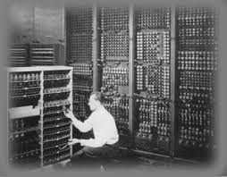
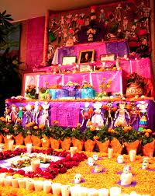
Noción de continuidad
La idea de proceso físico
Relaciones entre:
espacio físico y actividades humanas
antes y ahora,
continuidad y cambio
semejanzas y diferencias
consenso y conflicto,
progreso y regresión.
La continuidad o permanencia supone una conservación, valoración de la tradición o defensa de intereses.
Cambio implica transformación:
Evolución - Revolución
Tanto el cambio como la continuidad se manifiestan en:
Economía – Ciencia – Tecnología – Costumbres - Instituciones – Creencias - Cultura - Política

Slide 10
Noción de continuidad
Cambio y continuidad
El tiempo en su dimensión social, histórica, permite al hombre como individuo y como colectividad, identificarse como elemento clave de su realidad
El proceso de cambio es fundamental en la enseñanza de las ciencias sociales, es importante transmitir la idea de que el mundo no ha sido ni será igual a como es hoy, pero en todo cambio estructural permanecen, aunque con nueva dimensión, comportamientos de estructuras anteriores.
La sociedad constituye una realidad dinámica y en evolución. La comprensión social del niño depende en gran medida del dominio del tiempo histórico. Sino entiende que es el cambio histórico, difícilmente va a entender este dinamismo.
Antes de ser capaz de entender las grandes cronologías de la historia, ni siquiera de situar en el tiempo los acontecimientos de su propia historia, el niño va a tener en los comienzos de su existencia una imagen de ese tiempo en relación con la confusión general que le caracteriza.
El niño al entrar en la escuela experimenta grandes dificultades para situar los acontecimientos con respecto al tiempo, todo ello debido al egocentrismo. El niño no es capaz de situar nada que no pertenezca a su tiempo y nada que no sea su tiempo.

Slide 11
Muchas
Gracias
cesar-rodrigo.weebly.com

